Slide 1

ИДЕЈНО РЕШЕЊЕ ПРОЈЕКТА Паметни систем аутономних GPS навођених трактора (SMart System of Autonomous GPS Guided Tractors) SMSAGT према позиву за развој иновационих пројеката ICT Innovation for agriculture – Digital Innovation Hubs for Agriculture
УНИВЕРЗИТЕТ У БЕОГРАДУ ЕЛЕКТРОТЕХНИЧКИ ФАКУЛТЕТ
Управљање софтверским пројектима – 2017/2018.

Slide 2
Садржај
Увод
Тренутна структура
Основе новог решења
Категорије корисника
Побољшања новог система
Нефункционални захтеви
Функционалности система
План и услови реализације
Партиципанти
Закључак

Slide 3
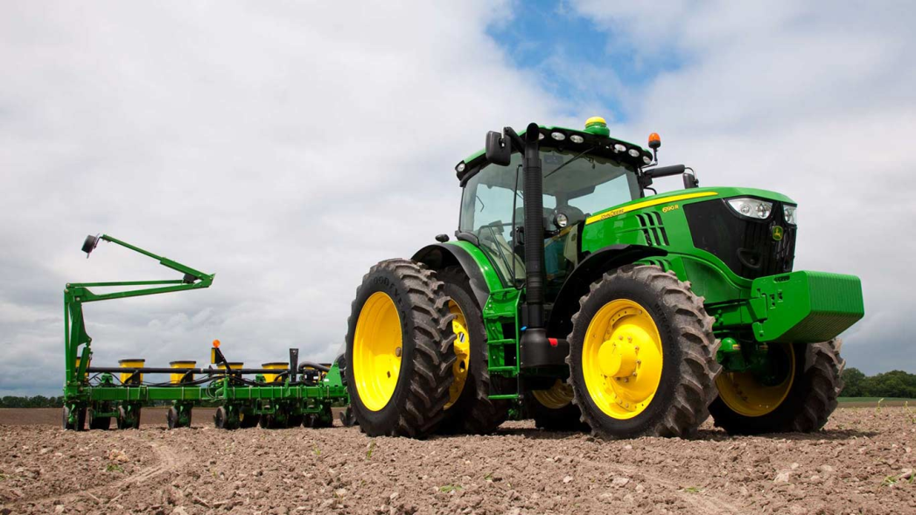
Увод
Пројекат за систем паметних трактора
Софтвер и хардвер за даљинско управљање
Корак ка потпуној аутоматизацији пољопривреде
Велике бенефиције у вођењу овог посла

Slide 4
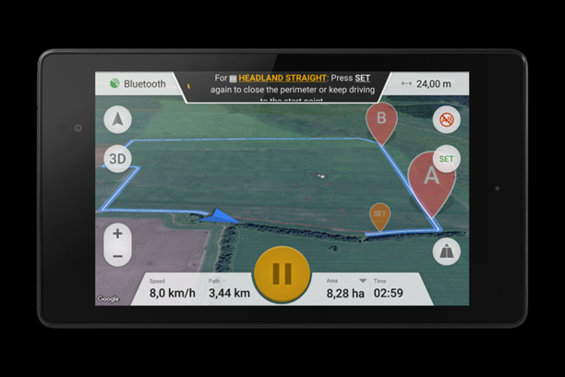
Тренутна структура
Хардверски део:
серво систем
базна станица
GPS маркери
Софтверски део:
систем за навођење
систем за управљање
User Interface

Slide 5
Основе новог решења – Категорије корисника
Основни корисник
Поседује малу количину обрадивог земљишта
Поставља систем у један до два трактора
Напредни корисник
Поседује већу количину обрадивог земљишта
Поседује минимум 5 трактора у које уграђује систем
Техничар
Човек којег корисници могу да задуже за одржавање система
Помоћни радник
Човек којег корисници могу да задуже за рад на терену

Slide 6
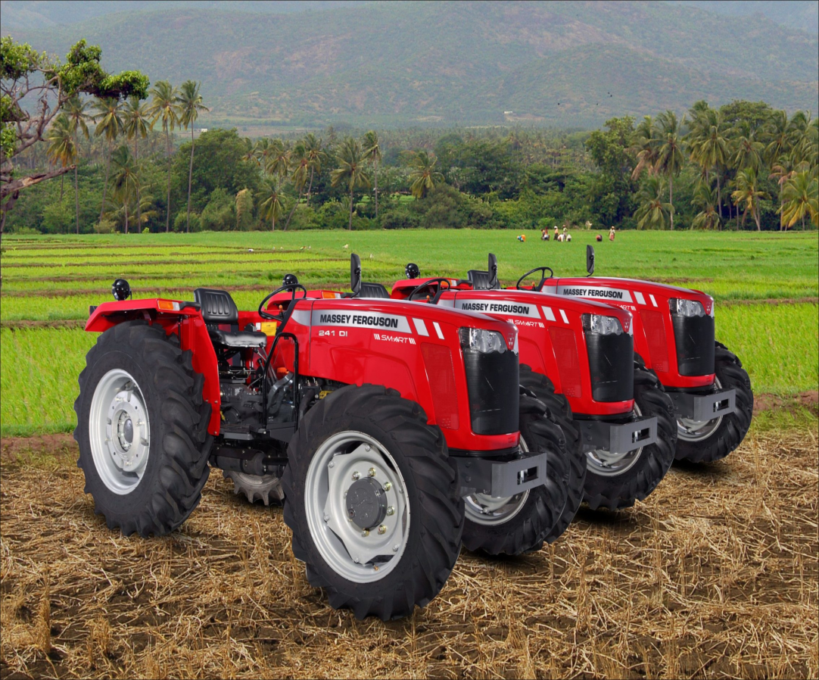
Основе новог решења – Побољшања новог решења
Производња нових update-ова
Додавање нових функционалности
Обавештавање корисника у вези нових промена

Slide 7
Нефункционални захтеви
Перформансе
User interface омогућава брзу реакцију на корисничке захтеве
Безбедност
Провера корисничког уноса, онемогућавање грешке
Хардверски део правилно инсталиран и калибрисан
Поузданост
О квару машине се обавештава корисник

Slide 8
Функционалности система
Основни модули
Модул базне станице
Модул возила
Модул GPS сензора
Модул User interface-а
Додатни модул
Паметни повратак

Slide 9
План и услови реализације
Планирано трајање пројекта је 24 месеца
План се састоји из 8 целина:
Планирање пројекта
Формирање тимова и обезбеђивање ресурса
Менаџмент пројекта
Израда хардвера за возила
Израда GPS система
Израда софтвера
Тестирање
Маркетинг

Slide 10

Објашњене функционалности у корисничком упутству
Гаранција система постигнута
Буџет система ће износити 906,360,00 евра
Свака инстанца система ће коштати 35,000,00 евра
Свака надоградња ће коштати 5,000,00 евра
Цена месечног одржавања ће износити 9,000,00 евра

Slide 11
Партиципанти
Универзитет у Београду, Електротехнички Факултет-Србија
Универзитет за природне ресурсе и природне науке-Аустрија
GARMIN GPS-technology-Француска
Пољопривредни факултет у Болоњи- Università di Bologna-Италија
PLC-BH Индустријска Аутоматизација-Босна и Херцеговина

Slide 12

Закључак
Мало нових технологија у пољопривреди
Велико олакшање за веома напорне послове
Колико ефикасан толико и тежак корак за пољопривреднике

